Slide 1
第十一章文件系统实现(三)
链接分配
苏州大学计算机科学与技术学院
Notes:
Good afternoon. I’m Peifeng Li, from Soochow university, China.
I’m glad to be here to present our paper“Argument Inference from Relevant Event Mentions in Chinese Argument Extraction”, which focuses on how to use the relationship among relevant event mentions to extract the arguments for Chinese events.

Slide 2
内容
链接分配
隐式链接
显式链接
例子：FAT

Slide 3
链接分配
离散物理块分配方式
  链接分配
  索引分配
链接分配
  文件信息存放在若干个不连续物理块中
  文件的所有物理块通过指针链接成链表结构
分类
  显式链接
  隐式链接

Slide 4
隐式链接
链表的指针隐藏在物理块中
每个物理块中的指针指向下一个物理块
FCB给出文件首块地址
文件结束于空指针
每个物理块用于存放文件信息的空间变小
  减去指针占据的空间
  4KB物理块，指针4Bytes：4092Bytes
block =
pointer
block =
pointer

Slide 5
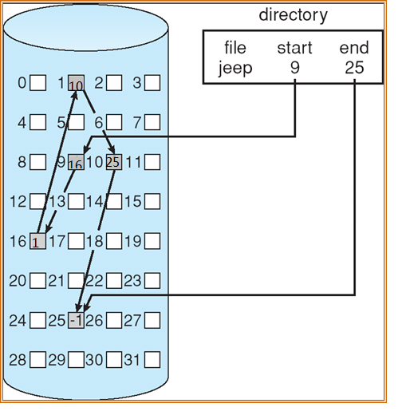
隐式链接例子

Slide 6
地址映射
逻辑地址LA：文件内相对地址（一维）
物理地址(B,D)：存在在物理块中的地址（二维）
物理块大小：S 指针大小：P
物理地址
  访问块号B= 链表中第Q项对应的物理块块号
  块内偏移D= D
块号B | 块内偏移D
LA
(逻辑块号Q,块内偏移D）
(物理块号B,块内偏移D）
商
Q
逻辑块号
LA/（S-P）
D
余数
块内偏移

Slide 7
性能分析
i
逻辑块号
FCB
Pointer
0
1
2
3
4
优点
  可以离散存放，提高磁盘的利用率
  可以动态扩充文件大小
  便于文件的插入和删除操作
缺点
  无法实现随机访问，访问文件慢
  访问第i块，需要把0-(i-1)块都读入
  可靠性差
优化方法：多块集合成组
j
Pointer
k
Pointer
Pointer
Pointer

Slide 8
显式链接
隐式链接的问题
  指针分散存放
  为了读到一个指针而读入整个物理块
显式链接
  指针集中存放
  把所有指针存放在一张链接表中
大大提高了检索速度
  先访问链接表，再访问物理块
Pointer
Pointer
Pointer
Pointer
Pointer
Pointer
Pointer
Pointer

Slide 9
显式链接
  链接表一般在文件系统装载时装入内存
  链接表大小
    表项16位：最大2¹⁶*2Bytes=128KB
    表项32位：最大2³²*4Bytes=16GB
  不适合大容量磁盘
    如4TB磁盘，物理块4KB
    链接表大小=(4TB/4KB)*4Bytes=4GB

Slide 10

显式链接例子：FAT
FAT文件系统是微软最早在MS-DOS开始使用的文件系统
FAT（File Allocation Table）
  FAT12
  FAT16
  FAT32
  FAT64（exFAT）

Slide 11

文件分配表（FAT）

Slide 12
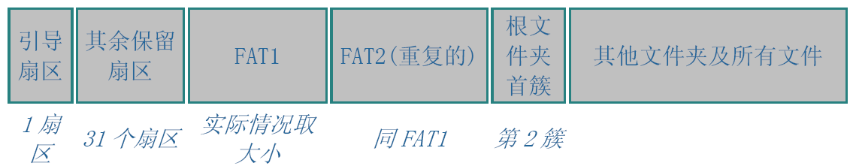
FAT 32
两份FAT表
每个簇(物理块)固定为4KB~32KB
FAT表的表项占据32位
FAT表最大表项数2³²项
单个文件不能大于4G
FAT32管理的单个最大磁盘空间：512B*2³²=2TB

